Slide 1
La Dueñez en las Instituciones de Asistencia Privada
“Compartiendo decisiones, poder y querencias”
17 de Junio de 2014. Culiacán, Sin.

Slide 2
¿Las IAP necesitan de un buen Dueño?
¿De qué sirve un buen cuerpo de ejecutivos si tenemos un mal Dueño?

Slide 3
La Dueñez® hace la Diferencia
Una IAP requiere de una gestión efectiva…
…de la Gerencia
…de la Dueñez

Slide 4
Ejerciendo la Dueñez
El buen ejercicio del Rol de Dueño en una empresa lo medimos con Indicadores de Riqueza
El Dueño como guardián
y garante de la trascendencia
Responsable, hasta sus últimas
consecuencias, por lo que se hace
o se deja de hacer en la Institución
Renovación incesante de todos
¿Cómo medimos el ejercicio de la Dueñez en una IAP?
los medios de Generación,
Multiplicación y Captura de
Valor Social

Slide 6
Pensar juntos, con los
patronos, consejeros
y ejecutivos
Compartir
la Dueñez

Slide 7
Pensar juntos, con los
patronos, consejeros
y ejecutivos
Crear nueva
lógica de
Generación
de Valor Social
Compartir
la Dueñez

Slide 8
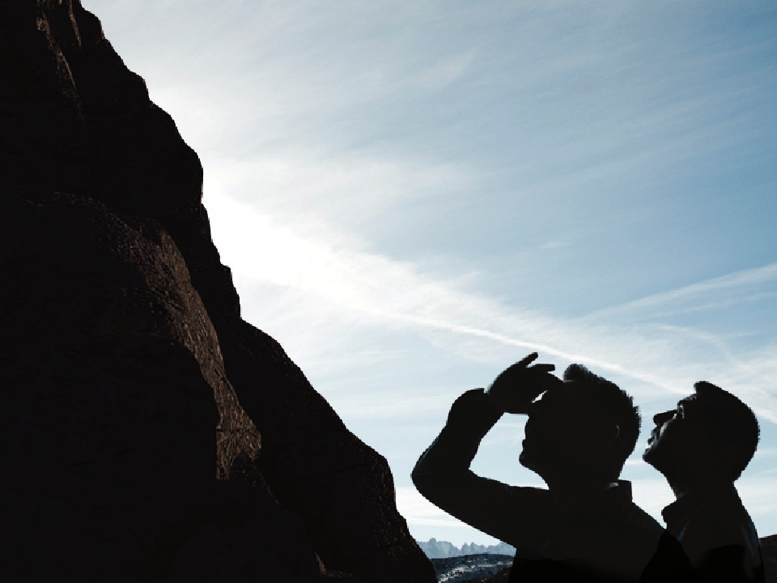
1 Definir y mantener viva
una Querencia común que
unifique voluntades y que
enfoque la Creación de
Valor Social.
Retos de
la Dueñez
Compartida

Slide 9
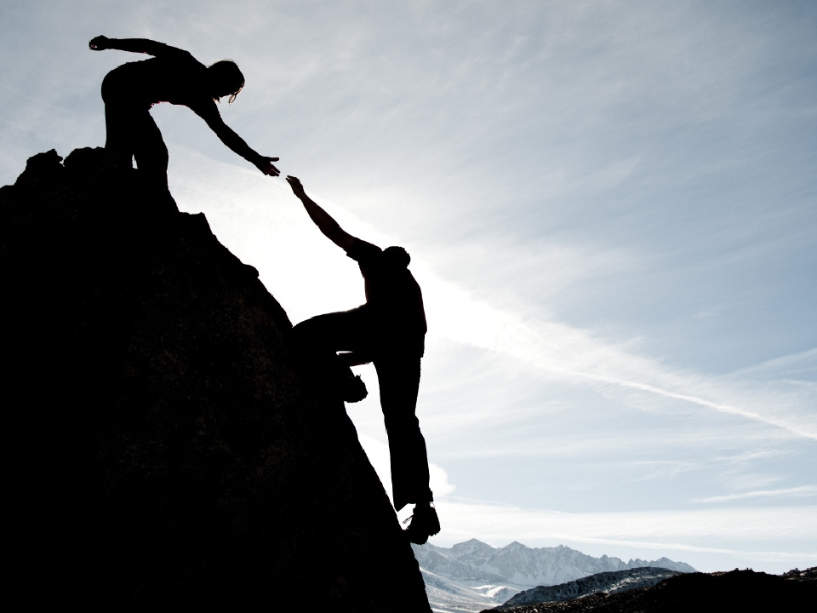
2 Compartir el Poder
en toda la organización
Retos de
la Dueñez
Compartida

Slide 10
Nuestra Dueñez
Compartida
¿Quiénes participan en
el ejercicio de la Dueñez
en nuestra Institución?

Slide 11
Nuestra Dueñez
Compartida
¿Quiénes participan en
el ejercicio de la Dueñez
en nuestra Institución?
¿Quién lidera y
orquesta la Dueñez
Compartida?

Slide 12
¿Qué es la Querencia?
Es el alma de la organización, que dota a ésta de
una visión del futuro clara y compartida
Compromiso Común
Es el resultado de la labor sinérgica de la edificación mental y emocional del futuro a construir.

Slide 13
Dinámica de la Querencia
Querencia Intuitiva
Proceso de Maduración (permanente)
Comprometer y comprometerse con el Proyecto a realizar.
Reconocerla
Clarificarla
Cuestionarla y afinarla
Enriquecerla
Conciliarla
Transmitirla
Vivirla (congruencia)
Aplicarla / utilizarla
como herramienta

Slide 14
Compartiendo la Querencia
Plan de Acción
Metas
Operativas y
Planes de Acción
Operación
Estrategia
Estrategia y
Objetivos
Alta Dirección
Definición de
rumbo
Razón de Ser
Dueñez

Slide 15
Atributos de la Querencia
Magnanimidad
Entorno global
Explotación cabal de
fortalezas organizacionales
Dimensión
Práctica
Contundente
Realista
Efectividad
Atractividad
Da cabida a querencias personales
Entusiasma

Slide 16
Dueñez Compartida
Compartir Querencia,
Decisiones y poder
Poder compartido en roles
de Dueño y Director
Compartir la Dueñez en la
Organización
Mando único vs
mando colegiado
Constelación del iderazgos

Slide 17
Reconocimiento
de su liderazgo
Competencias:
Visión
Comunicación
Capacidad de
manejo con todos
los stakeholders
Credibilidad
El Líder
de la Dueñez

Slide 18
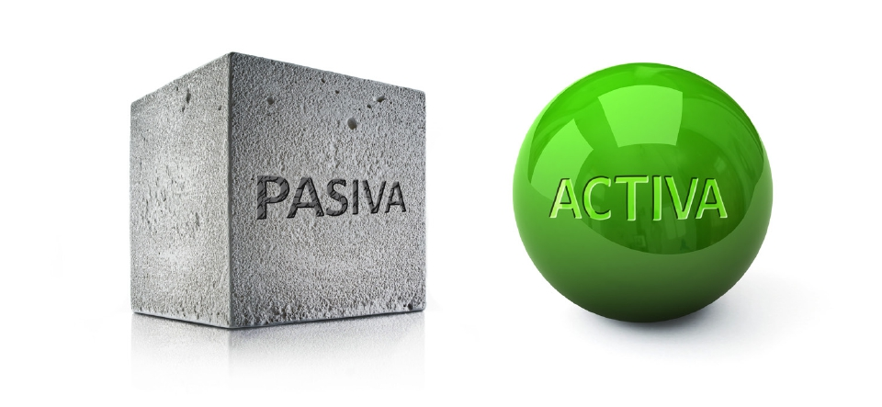
Tipos de Dueñez

Slide 19
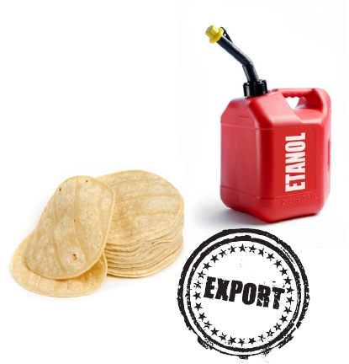
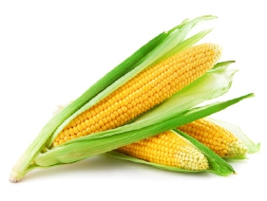
Dirección y Dueñez
Administrar
Recursos
Eficiencia
Administrar
Oportunidades
Relevancia

Slide 20
Empoderamiento del Consejo
Liderazgo de las Comisiones
Liderazgo en los encargos
Rendición de cuentas al Consejo (accountability)
Dedicarle tiempo al Consejo y a los consejeros

Slide 21
A Pesar del Dueño
Pérdida
del Rol
de Dueño
Falta
deDueñez
Dueñez
débil e
incompetente
Descuido
del
desarrollo
de la Dueñez
Pocas
Instituciones
cuentan con
buenos
Dueños
Dueños
en conflicto

Slide 22
Responsable
Cualidades
de la Dueñez
Responsiva
Competente

Slide 23
Calidad de Dueñez
Capacidad de Creación de Valor Social
=
f (Calidad de Dueñez)
Proactivos
Competentes
Poderosos
Impacto en la Creación de Valor Social
DUEÑOS

Slide 24
www.cedem.com.mx
Axayácatl No. 154. 45050 Guadalajara, MÉXICO. Tel. 52 33 3123 0623
Av. Diagonal 640, Planta 6. 08017 Barcelona, ESPAÑA. Tel. 34 93 228 7875

